Slide 1
一种基于分层聚类方法的木马通信行为检测模型
李世淙
中科院计算所
lishicong@software.ict.ac.cn

Slide 2
引言
研究背景
网络窃密已经成为严重的网络安全威胁。
木马是窃取用户机密信息最重要的手段之一。
与其他恶意软件不同，木马的运行不会引起系统明显的变化，具有隐蔽性，不易被发现。
网络应用的日益丰富，使得检测更加困难。

Slide 3
木马分类
从通信方式的角度出发，将木马分为：远程控制型和单独作业型。
远程控制型：与攻击者实时通信，监听/执行攻击命令。
单独作业型：单独运行，并通过邮件、即时通信软件、FTP等方式回传任务执行结果。

Slide 4
研究对象
本文主要研究远程控制型木马的通信行为检测。选取该类型木马为研究对象的主要原因为：
远程控制型木马是非常典型的木马类型，大多数流行木马都属于此类型。
远程控制型木马提供非常全面的功能，如键盘记录、屏幕截取、密码盗窃等。
远程控制型木马具有实时性、高效性（执行任务成功率较高）的特点。

Slide 5
检测方法分类
已有的木马检测方法，根据检测环境的不同可以分为两类：
基于主机的检测方法
基于网络的检测方法

Slide 6
基于主机的检测方法
基于主机的检测方法又可以分为两类：
对二进制代码的检测：针对木马程序本身进行检测。提取木马程序的二进制特征，并在此基础上进行检测。
对主机行为的检测：针对主机的系统调用、系统资源占用等行为特征进行分析。对主机的行为特征进行建模，并以此为基准进行检测。

Slide 7
基于网络的检测方法
基于网络的检测方法可分为两类：
对应用层负载的检测：对应用层负载内容进行检测。提取应用层内容的特征，并在此基础上进行检测。
对网络行为的检测：针对应用层以下的各协议层进行特征提取，在这些特征的基础上建立网络行为模型，并利用模型进行检测。

Slide 8
本文方法简介
利用网络行为分析的概念、思想和方法，从网络层和传输层两个层次对木马的网络通信行为进行分析；基于通信行为特征和层次聚类方法，建立木马和正常应用的网络通信行为模型；利用建模结果对木马的通信行为进行检测。

Slide 9
木马网络通信行为分析
若干概念
1、被控端和控制端
被控端植入目标主机，接收攻击命令执行攻击任务。控制端直接由攻击者控制，向被控端发送命令。
2、主连接和子连接
主连接为两端通信初始化时建立的连接，一般贯穿整个通信周期，负责传递保活、控制命令等信息。子连接为木马执行特定任务时建立的若干连接（如键盘记录、文件传输、屏幕截取等），任务结束后，连接随即断开。
Notes:
使用于本文中，自己定义的若干概念，为了方便描述问题。

Slide 10
3、IP对通信会话
由在一定的时间内（timeout, 5min）一对IP（源IP、目的IP）之间所有的通信数据组成。引入会话概念后，可从网络层和传输层连接两个层面统计数据信息，如连接持续时间（传输层）、连接数目（网络层）。将木马通信的检测转化为IP对通信会话的检测。

Slide 11
木马的行为分析
流出的数据包大于流入的数据包。
流出的字节数大于流入的字节数。
主连接建立后，贯穿于整个会话周期，持续时间 接近于会话时间，大于其余子连接的持续时间。
主连接负责保活及命令传递功能，因而在大部分时间内处于空闲状态。攻击者在接受到返回结果后，会有一个分析的时间（analyzing time）, 这个时间远大于数据包时间间隔。

Slide 12
特征选取
1、进/出包数之比：当out>in时，1，反之，0.
2、进/出流量之比：同上
3、持续时间之比：session的持续时间比主连接的持续时间。
4、数据包时间间距：主连接的平均包间距。

Slide 13
模型建立
步骤：
聚类
层次聚类是将数据集组成一个树形的聚类。根据层次分解的方向，又可以进一步分解为凝聚和分裂。本文主要采用凝聚的方法。
2. 为每个类标记（正常、异常、未知）
本文采用概率比较的方法对模型中的类进行标记。

Slide 14
聚类基本思想
针对要聚类的n各个实例，计算n*n的距离矩阵，将最接近的两个实例类合并成一个类，这样类的总数就减少一个，然后重新计算各类之间的距离，再将最接近的类进行合并，以此类推，直到最后合并成一个类或到达某个终止条件为止。

Slide 15
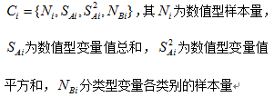
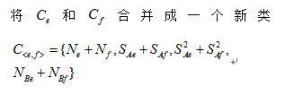
类的表示：
类的合并：
Notes:
类的合并：基于log似然距离，进行聚类。

Slide 16
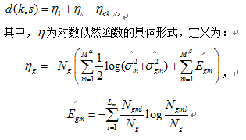
距离计算：
本文采取对数似然值（Log-likelihood）的距离计算方法。

Slide 17
聚类方法的优点：
既能处理值为数值型的变量，也能处理值为类别的变量；
聚类的过程中，只保存每个中间类的统计特征值，减少了计算开销，适用于大型的数据集。

Slide 18
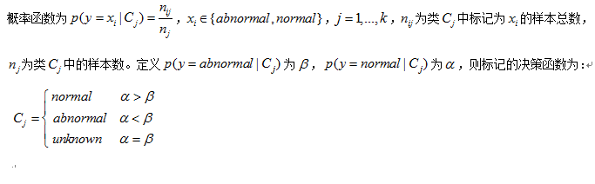
标记方法：
根据每个类中正常和异常实例所占的比例，对类进行标记。具体方法如下：
Notes:
我们采集的数据，协议流量相对比较少，还没有出现过两个概率互相接近的情况。
数据集：信息安全实验室的外网通内网的关口数据；
数据量：时间（详情请见本文）

Slide 19
试验与分析
聚类结果统计
我们在聚类结果的基础上，分别对进出包数、进出流量、连接持续时间、数据包时间间隔进行了统计。结果分析验证了我们所选取的特征具有较好的区分效果。统计结果如下图（详情请参考论文）

Slide 20
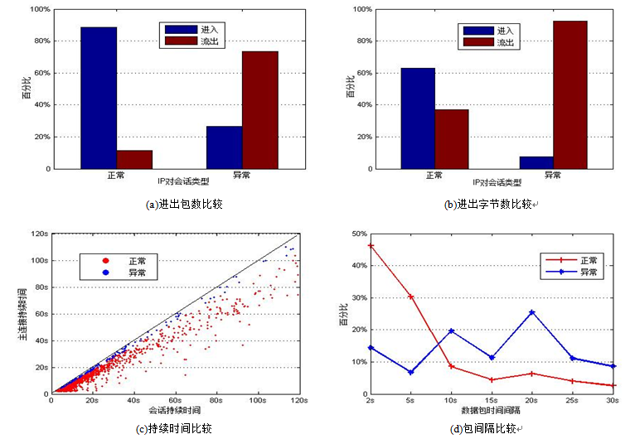

Slide 21
检测结果
我们选取了比较典型的5种木马作为检测的对象，它们分别是：Gh0st、Drat2010、 Zxshell 、win32.huigezi、和Pcshell。利用混有木马通信流量的测试集对模型的检测效果进行评估，结果证明了本文方法具有较理想的效果。检测结果如下图。（详情请参考论文）

Slide 22
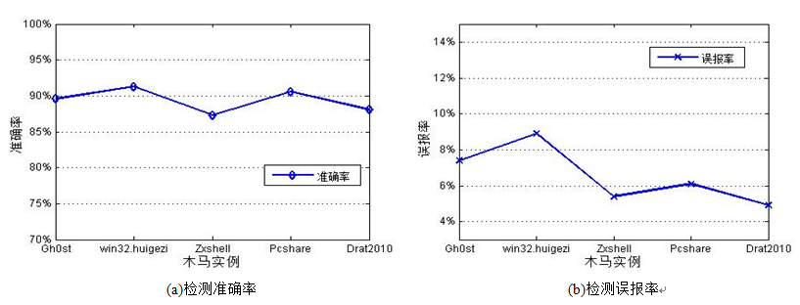
木马通信检测结果
Notes:
很多正常的应用服务，如P2P下载、即时通信、FTP等，具有和木马通信非常相似的特征，可以通过其他手段如ＩＰ地址的黑白名单、内容特征识别进行检测。

Slide 23
谢谢！

